Slide 1
Проект «Добрые дела»
МАДОУ детский сад № 24
Опыт работы
Воспитателя группы №5
Балыкиной Ларисы Юрьевны
Г. Калининград
2015 год

Slide 2
Актуальность
Данная тема является актуальной, так как существует необходимость развивать эмоциональную отзывчивость к взрослым и детям, желание быть вежливым в общении со старшими и сверстниками, стремление к совместным играм, взаимодействию в паре и группе.
Наблюдение показало, что в группе часто происходят конфликтные ситуации, в которых каждый ребенок отстаивает собственную позицию и отказывается идти навстречу товарищу.
В связи с этим появилась необходимость в воспитании у детей таких качеств как отзывчивость, сочувствие, желание помочь ближнему.

Slide 3
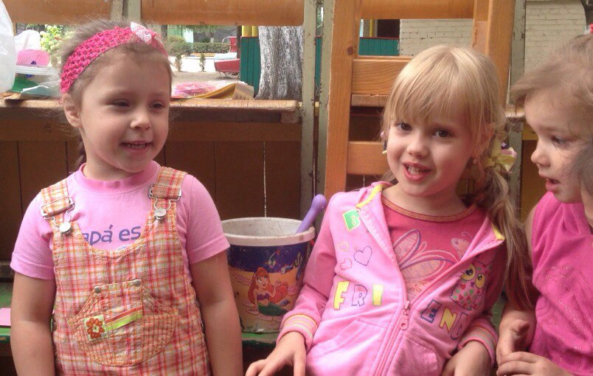
Цель
Формирование вежливого и доброжелательного отношения к сверстникам в детском саду.

Slide 4
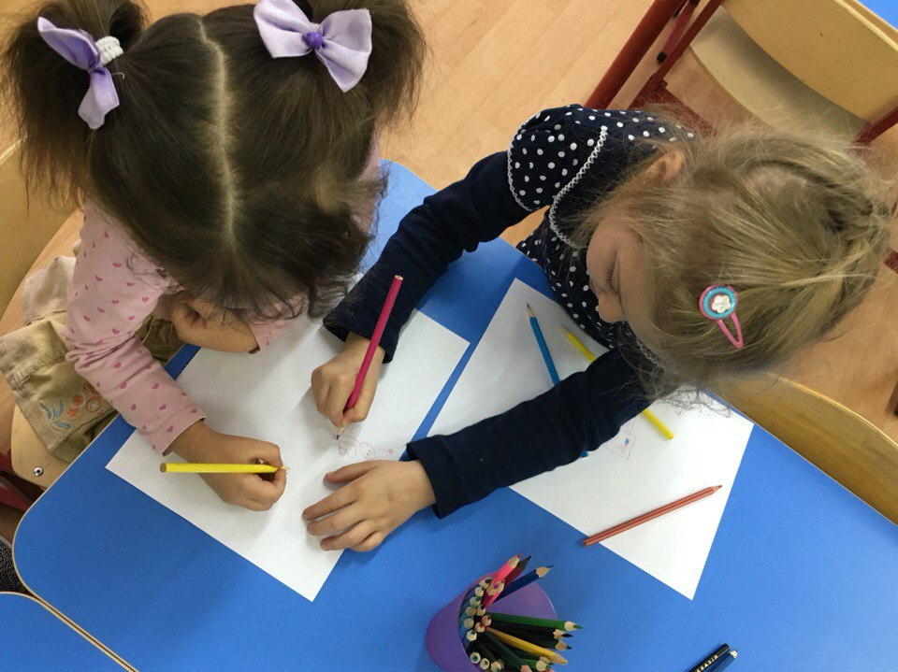
Задачи
Уточнение
Представления
детей о добрых
поступках
Воспитание
отзывчивости,
сочувствия, желания помочь ближнему
Развитие умения высказывать суждения
На фото: Соня помогает Лизе нарисовать бабочку

Slide 5
Виды деятельности, которые были затронуты:
Беседа на тему «Какие дела мы можем назвать добрыми?» (образовательная область: социально коммуникативное развитие)
Чтение художественной литературы, беседа по прочитанному (образовательная область: художественно – эстетическое развитие)
Физ. Минутка: «Как мы маме помогаем» (образовательная область: физическое развитие)
Рассказ ребенка о
выполненных добрых делах
(образовательная область:
речевое развитие)

Slide 6
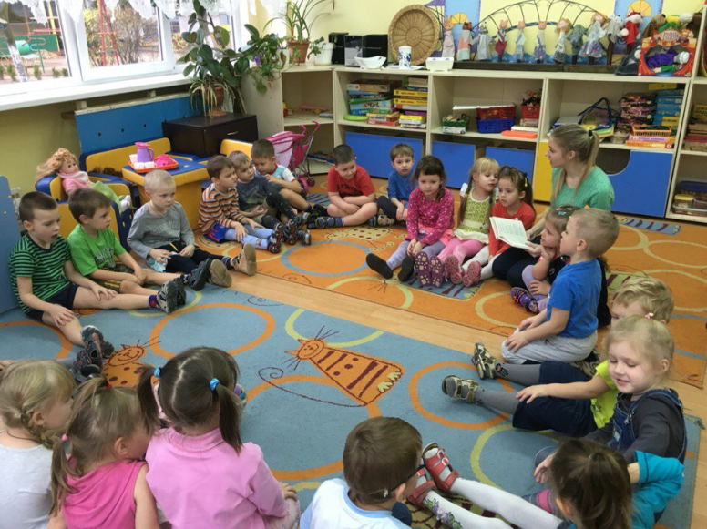
План работы по реализации проекта:
Беседа на тему «Какие дела мы можем назвать добрыми?» Затрагиваются вопросы: -Какие добрые дела мы делаем ежедневно? –Какие добрые дела мы можем сделать на прогулке?
Чтение художественной литературы: В. Маяковский «Что такое хорошо и что такое плохо», Н.Болтачева «Сказка о корове Зорьке и добрых делах»
беседа по прочитанному

Slide 7
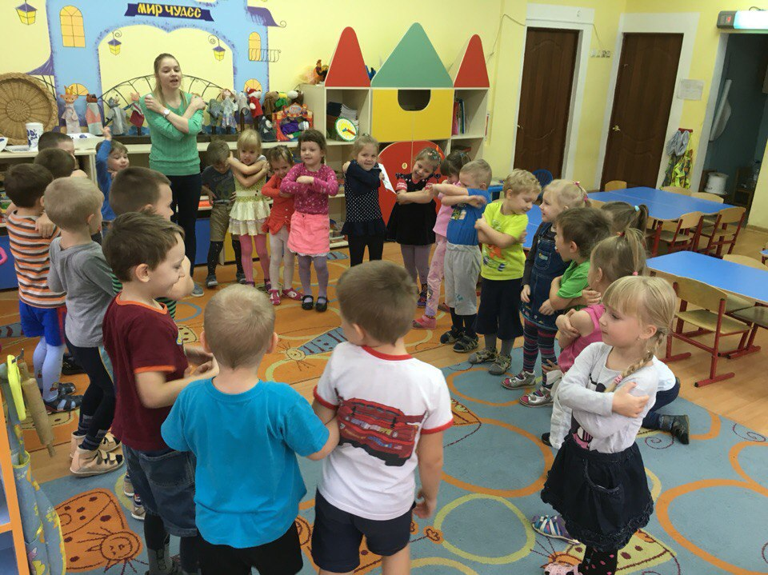
Физ. Минутка: «Дружно маме помогаем»
Дружно маме помогаем –
Пыль повсюду вытираем.
Мы белье теперь стираем,
Полощем, отжимаем.
Подметаем все кругом
И бегом за молоком.
Маму вечером встречаем,
Двери настежь открываем,
Маму крепко обнимаем.
Игра «Закончи предложение»

Slide 8
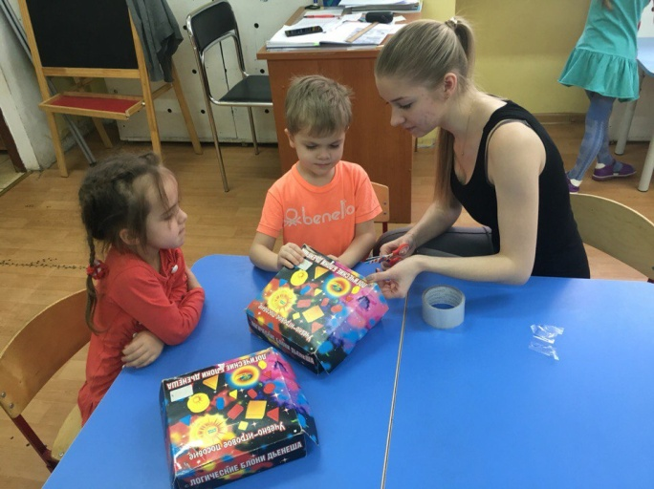
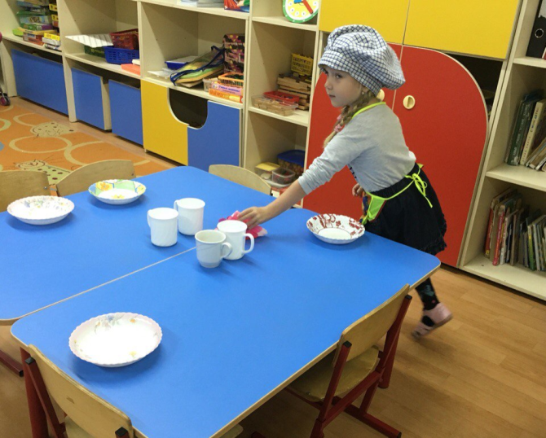
Выполнение детьми добрых дел
На фото: Ваня и Вероника чинят коробки для игр
На фото:
Кира помогает
сервировать стол

Slide 9
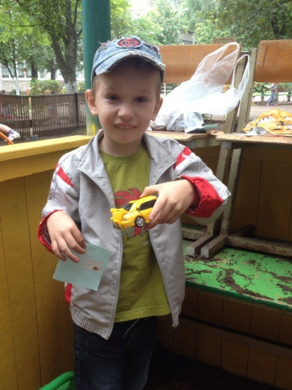
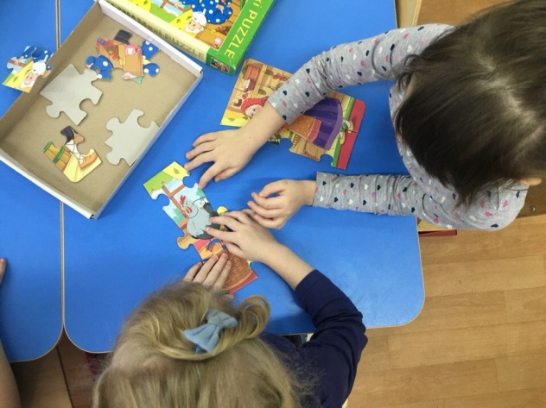
Дети рассказывают о своих добрых делах
На фото:
Глеб починил
машинку
для друга
На фото: Лера помогает
Лизе собрать мозайку

Slide 10
Ожидаемые результаты по проекту:
Проект «Добрые дела» разрешил проблему, реализовал поставленные задачи

Slide 11
Спасибо за внимание!

